Slide 1

315ª Reunião Ordinária do Conselho Nacional de Saúde
Violência contra as Mulheres:
Questões para a Saúde
Mônica Neri
Coordenação Geral de Saúde das Mulheres
CGSMU/SAS/DAPES

Slide 2

PREMISSA
Todos os serviços de saúde devem atender de forma integral todas as mulheres em situação de violência, em consonância com os princípios do SUS e a Constituição Federal, além de desenvolverem ações intersetoriais para o enfrentamento a todas as formas de violência.

Slide 3
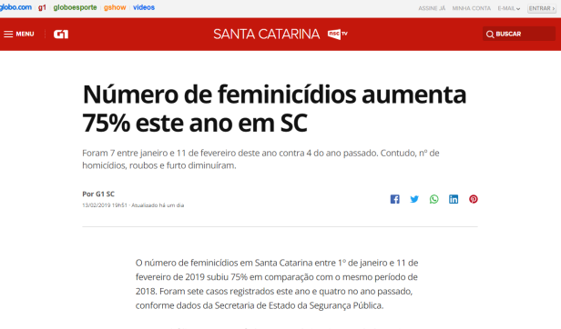
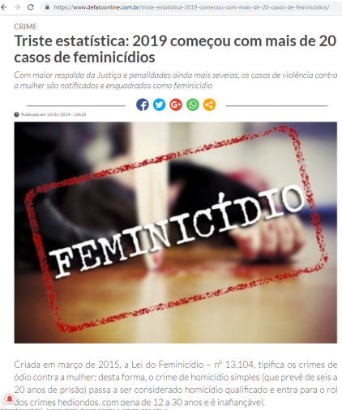
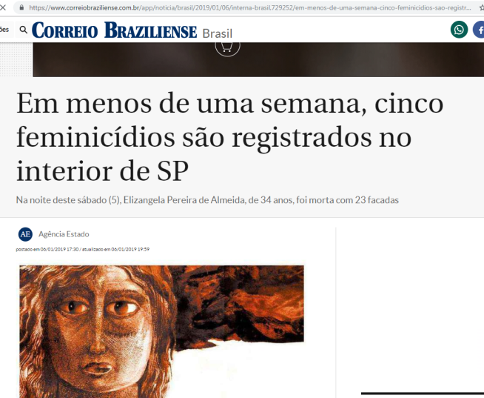
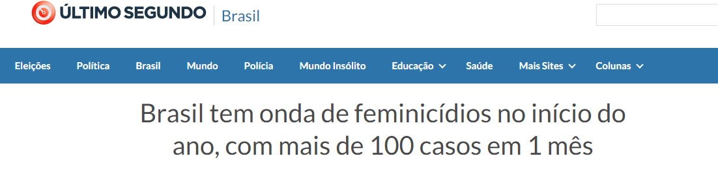
Os contextos da violência
O Brasil é o quinto país do mundo com maior índice de homicídios de mulheres, ficando atrás somente para El Salvador, Colômbia, Guatemala (três países latino-americanos) e a Federação Russa. Essas mortes representam 13 homicídios femininos diários (WAISELFISZ, 2015).
De acordo com o Atlas da Violência (2018), em 2016, 4.645 mulheres foram assassinadas no país, o que representa uma taxa de 4,5 homicídios para cada 100 mil brasileiras. Em 10 anos, observa-se um aumento de 15,3%.

Slide 4
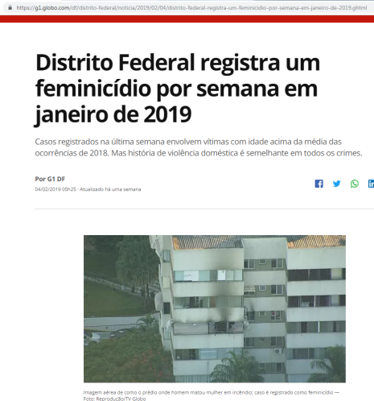
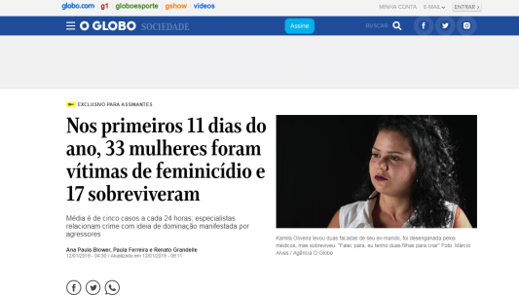
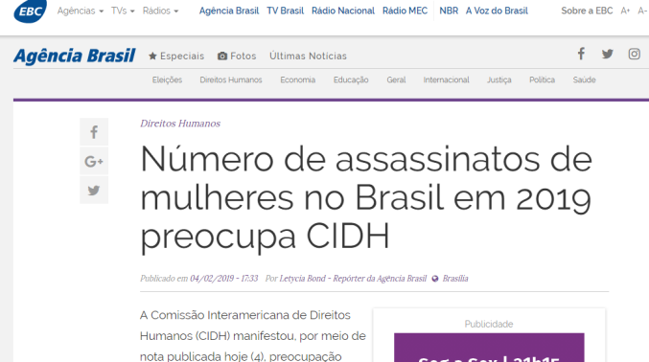
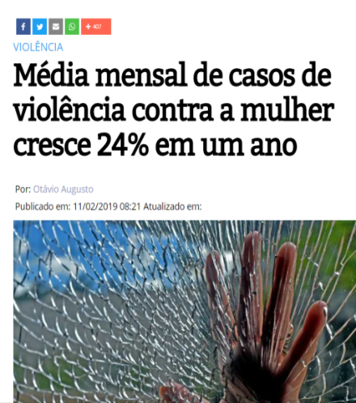
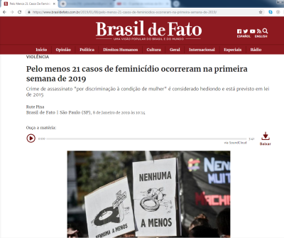
Os contextos da violência
Com relação à violência sexual, foram registrados 60.018 estupros em 2017, uma média de seis a cada hora, um a cada 9 minutos (ANUÁRIO DE SEGURANÇA PÚBLICA, 2018). Apesar do alto número de casos registrados, é preciso destacar que a maioria das mulheres que sofre violência sexual não registra denúncia na polícia.
As mulheres negras são as maiores vítimas na violação dos direitos humanos, dentre eles, a violência. Das notificações de violência doméstica contra mulheres, 58,9% referem-se a negras, segundo registros do Ligue 180 – Central de Atendimento à Mulher, em 2015. Elas também são as mais vitimizadas pela mortalidade materna (53,6%).

Slide 5
Casos notificados de Violência – Brasil - SINAN
Sexo | 2014 | 2015 | 2016 | 2017 | 2018 | TOTAL
FEMININO | 14.127 | 14.183 | 15.682 | 18.099 | 19.568 | 81.659
MASCULINO | 1.959 | 1.906 | 2.187 | 2.338 | 2.701 | 11.091
FONTE: SINAN, 2018.

Slide 6
Ligue 180
Ligue 180 - Tipos de Violências Relatadas (2006 a 2015)
A violência física representa mais da metade dos relatos de violência (56,72%), seguida da violência psicológica (27,14%).
De 2005 a 2015, a Central de Atendimento à Mulher – Ligue 180 - realizou quase 5 milhões de atendimentos.
A maior demanda - pedido de informações, seguido do encaminhamento para serviços da rede de Enfrentamento à Violência contra as Mulheres e de relatos de violência.
No Balanço de 10 anos do Ligue 180, a análise dos relatos de violência aponta que em 67,36% dos casos as violências foram cometidas por homens com quem as vítimas têm ou tiveram algum vínculo afetivo: companheiros, cônjuges, namorados ou amantes. Cerca de 27% dos relatos de violência foram cometidos por familiares, amigos, vizinhos ou conhecidos.
Quanto à frequência da violência, a análise dos relatos apontou que em 38,72% dos casos ela ocorre diariamente e em 33,86% a frequência é semanal.
A análise dos dados aponta também que 77,83% das vítimas possuem filhos (as) e que mais de 80% desses filhos (as) presenciaram ou sofreram a violência.
Fonte: Central de Atendimento à Mulher – Ligue 180/SPM

Slide 7
Atlas da violência - feminicídio
Em 2016, 4.645 mulheres foram assassinadas no país, o que representa uma taxa de 4,5 homicídios para cada 100 mil brasileiras.
Em dez anos, observa-se uma variação de 15,3%.
NÚMERO DE HOMICÍDIOS DE MULHERES |  |  |  |  |  |  |  |  |  |  |  | VARIAÇÃO %
BRASIL | 2006 | 2007 | 2008 | 2009 | 2010 | 2011 | 2012 | 2013 | 2014 | 2015 | 2016 | 2006 a 2016 | 2015 a 2016
 | 4030 | 3778 | 4029 | 4265 | 4477 | 4521 | 4729 | 4769 | 4836 | 4621 | 4645 | 15,3% | 0,5%
FONTE: IPEA; Fórum Brasileiro de Segurança Pública. Atlas da Violência. 2018.

Slide 8
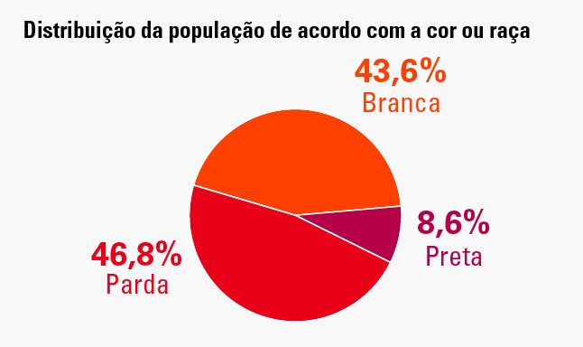
Atlas da violência
Considerando os mesmos dados de 2016, desagregando a população feminina por raça/cor, a taxa de homicídios é maior entre as mulheres negras (5,3) que entre as não negras (3,1) – a diferença é de 71%.
Considerando os 10 anos da série, a taxa de homicídios das mulheres negras aumentou 15,4%, enquanto a taxa das mulheres não negras diminuiu 8%.
FONTE: IBGE - PNAD Contínua - Características de domicílios e moradores, 2017.

Slide 9
Consequências da violência para a saúde - OPAS
Problemas para a saúde física, mental, sexual e reprodutiva a curto e a longo prazo para sobreviventes e seus filhos;
Altos custos sociais e econômicos;
Homicídio e/ou suicídio;
Gestações indesejadas, abortos induzidos, problemas ginecológicos e infecções sexualmente transmissíveis, incluindo o HIV;
Depressão, estresse pós-traumático e outros transtornos de ansiedade, dificuldades de sono, transtornos alimentares e tentativas de suicídio;
Dores de cabeça, dor nas costas, dor abdominal, fibromialgia, distúrbios gastrointestinais, mobilidade limitada e problemas de saúde em geral;
Pode levar a um aumento no tabagismo, consumo de drogas e álcool e comportamentos sexuais de risco na vida adulta.
FONTE: Folha informativa: Violência contra as mulheres – OPAS, nov/2017

Slide 10
Consequências da violência para a saúde - OPAS
O Brasil perde, por ano, cerca de R$ 1 bilhão devido às consequências sofridas pelas mulheres vítimas de violência doméstica (1)
Crianças que crescem em famílias onde há violência podem sofrer uma série de transtornos comportamentais e emocionais. Esses transtornos também podem ser associados à perpetração da violência ou sofrimento com atos violentos em fases posteriores da vida (2)
A violência infligida por parceiros também está associada a maiores taxas de mortalidade e morbidade entre crianças com menos de cinco anos (por doenças diarreicas e má nutrição, por exemplo) (2)
1 FONTE: Pesquisa de Condições Socioeconômicas e Violência Doméstica e Familiar - Universidade Federal do Ceará, 2016
2 FONTE: Folha informativa: Violência contra as mulheres – OPAS, nov/2017

Slide 11
Compromissos Ministério da Saúde
PNAISM - Política Nacional de Atenção Integral à Saúde da Mulher
Promover a melhoria das condições de vida e saúde das mulheres brasileiras, mediante a garantia de direitos legalmente constituídos e ampliação do acesso aos meios e serviços de promoção, prevenção, assistência e recuperação da saúde em todo território brasileiro;
Contribuir para a redução da morbidade e mortalidade feminina no Brasil, especialmente por causas evitáveis, em todos os ciclos de vida e nos diversos grupos populacionais, sem discriminação de qualquer espécie;
Ampliar, qualificar e humanizar a atenção integral à saúde da mulher no Sistema Único de Saúde.

Slide 12


Compromissos Ministério da Saúde
ODS 5.2 - Eliminar todas as formas de violência contra todas as mulheres e meninas nas esferas públicas e privadas, incluindo o tráfico e exploração sexual e de outros tipos
ODS 3.1 - Reduzir a taxa de mortalidade materna global para menos de 70 mortes por 100.000 nascidos vivos

Slide 13
Leis e portarias - critérios, diretrizes e obrigatoriedades para organização dos serviços de referência, o atendimento às pessoas em situação de violência, Justificação e Autorização da Interrupção da Gravidez nos casos aborto previstos em Lei, notificação, valores de procedimentos, habilitação de serviços, integração intersetorial
Ações da CGSMU
2ª. Etapa Pesquisa da Ouvidoria do SUS “Acompanhamento dos Serviços de Referência para Atenção Integral às mulheres em situação de violência sexual cadastrados no Sistema de Cadastro Nacional de Estabelecimento de Saúde – SCNES”
Apoio técnico aos estados para fortalecimento das redes de atenção e enfrentamento às violências, habilitação e organização de serviços de referência para atendimento, coleta de vestígios e interrupção legal da gestação
Promover a atenção às mulheres e adolescentes em situação de violência doméstica e sexual
Oferta de cursos presenciais e EAD sobre atenção humanizada às mulheres em situação de violência, violência de gênero, implantação de serviços, coleta de vestígios, interrupção da gravidez nos casos previstos em lei
Projeto UFSC - Ações de abrangência nacional para enfrentamento da violência doméstica: Oferta de curso EaD ; capacitação de 500 profissionais vinculados à rede de proteção e 300 lideranças comunitárias; Impressão de Guia para profissionais e cartilha para usuárias do SUS
Elaboração de normas técnicas
cadastro do SAIPS para habilitação de coleta de vestígios
Articulação interinstitucional/Ministério da Justiça - ampliação da oferta da coleta de vestígio

Slide 14


Slide 15
8 de Março 2019
A data remete à luta pelos direitos das mulheres, melhores condições de vida, trabalho e igualdade de gênero
ONU- tema central “Pensemos em igualdade, construção com inteligência e inovação para a mudança” - foco nas formas inovadoras para a defesa da igualdade de gênero e empoderamento das mulheres, em especial aquelas relativas aos sistemas de proteção social, acesso aos serviços públicos e infraestrutura sustentável.
Ministério da Saúde – “80 Dias de Ações pela Saúde da Mulher” – de 8 de março - Dia Internacional da Mulher – a 28 de maio, Dia Internacional de Luta pela Saúde da Mulher e Dia Nacional de Luta pela Redução da Mortalidade Materna

Slide 16
80 dias de mobilização para promoção da saúde com objetivo de divulgar e intensificar as ações do SUS nos territórios
Iniciativas estratégicas em todo país, com envolvimento de profissionais e gestores de saúde e sociedade civil
Olhar para a mulher em todo seu ciclo de vida.
SAÚDE DAS MULHERES
Imunização
Infecções Sexualmente Transmissíveis
Pré-Natal
Parto
Doenças Crônicas
Mulheres Idosas
Violência

Slide 17
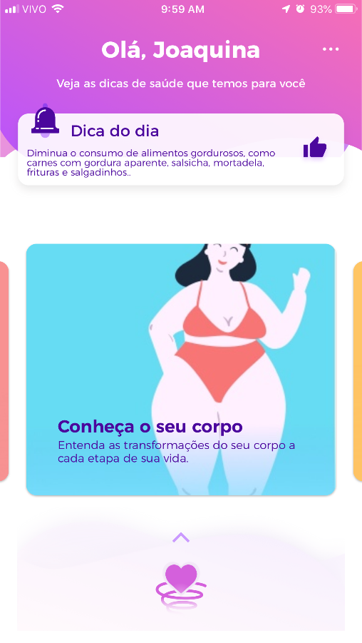

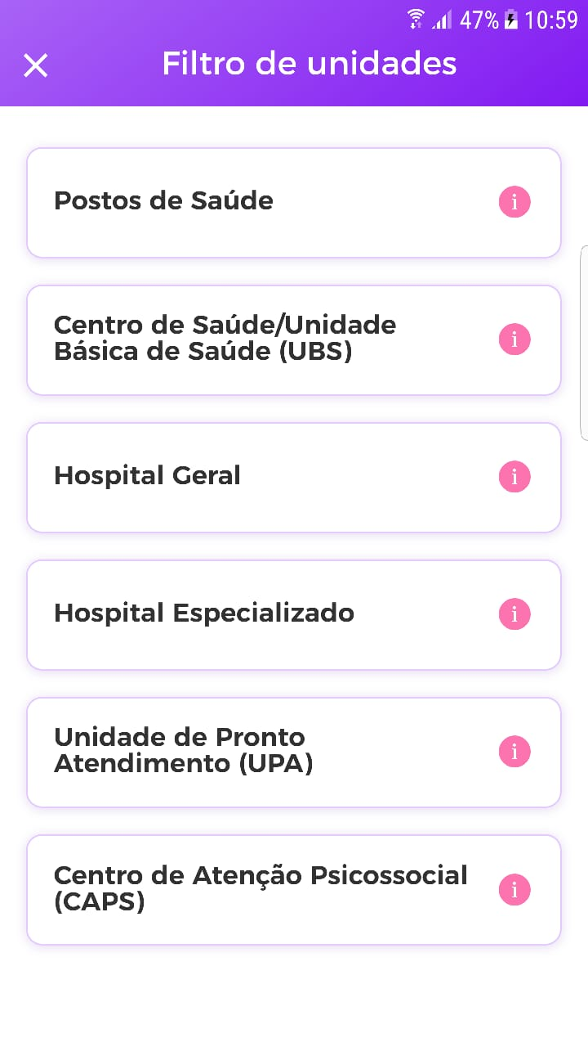
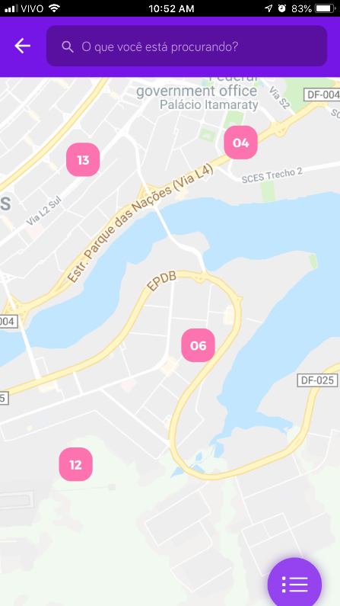
Aplicativo Ciclo de Vida
Oferta de orientações gerais para as mulheres sobre cuidados em saúde, direitos, diversidade, alimentação, sexualidade e prevenção.
O aplicativo também apresenta conteúdos que possibilitam às mulheres a identificação dos ciclos e tipos de violência. Além disso, traz um diferencial para as situações de emergência, por meio de acionamento e envio de localização para sua rede de proteção previamente cadastrada
O aplicativo traz informações sobre a rede de serviços públicos disponíveis para atender mulheres em situação de violência (serviços de saúde, assistência social, justiça e segurança pública) além de outros conteúdos à saúde das mulheres – cuidados em saúde, prevenção, alimentação saudável, direitos, sexualidade e diversidade.

Slide 18

OBRIGADA
COORDENAÇÃO-GERAL saúde das mulheres/DAPES/SAS/MS
saude.mulher@saude.gov.br

